Slide 1
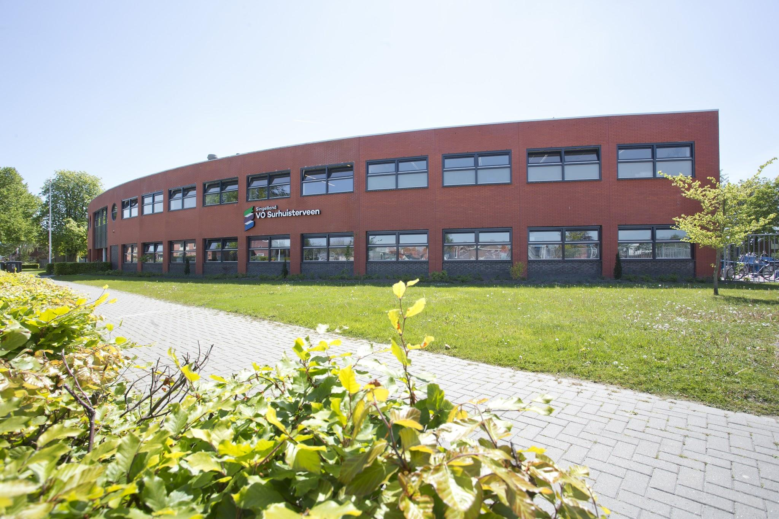
Ouderavond klas 3TL
29 september 2021

Slide 2
Programma
Examen
Zak-/Slaagregeling
Introductieperiode
Na het VMBO
Kennismaking met de mentor

Slide 3
Vacature Locatie ouderraad
Deze raad neemt beslissingen die de locatie direct aangaan.
Belangstelling? Melden bij leerjaarcoördinator (n.dejongvanzuylen@singelland.nl), daarna volgt info.

Slide 4
Examen
Examenperiode duurt 2 jaar
SE (Schoolexamen) en CE (Centraal Examen)
Eindcijfer = (SE+CE)/2
CE en SE tellen dus even zwaar.
SE en CE: Recht op (25%) extra tijd; doorgeven aan mentor (deskundigheidsverklaring nodig).

Slide 5
Herkansingsmogelijkheden
Elke toets moet met een voldoende (5,5) worden afgerond. Onvoldoende betekent verplicht herkansen en het bijspijkeruur volgen. Geldt voor veel vakken,
uitgezonderd:
Ne, En en wi: hier is slechts één herkansing per schooljaar.

Slide 6
PTA (= programma van toetsing en afsluiting)
http://voshv.singelland.nl/
(of als u dat makkelijker vindt: via www.singelland.nl en zoek locatie VO-Surhuisterveen op)
Examenreglement
Vakken PTA

Slide 7
Zak/slaag regeling (1)
Een leerling is geslaagd als hij/zij:
CKV, GPO en LO ‘voldoende’ of ’goed’ afrondt
Profielwerkstuk: ‘voldoende’ of ‘goed’ afrondt (klas 4)
Maatschappijleer 1 telt als 1 vak (klas 4) afrondt
LOB-portfolio heeft afgerond
EN….

Slide 8
Zak/slaag regeling (2)
Van de 7 vakken (incl. maatschappijleer), bij een extra examenvak dus eventueel 8 vakken:
Maximaal 1 vijf de rest een zes of hoger
Maximaal 2 vijven, minimaal 1 zeven en de rest 6 of hoger
Maximaal 1 vier, minimaal 1 zeven en de rest 6 of hoger.
Op het CE gemiddeld een 5,5
Op het CE Nederlands minimaal een vijf
GEEN cijfer lager dan een vier!

Slide 9
Voorbeeld 1
Johan: TL SE CE Eind
Nederlands 4,7 4,8 5
Engels 5,2 6,2 6
Wiskunde 6,3 4,6 5
Biologie 7,0 5,0 6
Nask 1 6,4 5,7 6
Duits 6,5 6,4 6
CKV V
LO V
Maatschappijleer 6,8 7
gezakt
Notes:
gemiddeld 5,45 dus gezakt

Slide 10
Voorbeeld 2 (dezelfde cijfers, maar met extra
vak)
Johan: TL SE CE Eind
Nederlands 4,7 4,8 5
Engels 5,2 6,2 6
Wiskunde 6,4 4,6 5
Biologie 7,0 5,0 6
Nask 1 6,4 5,7 6
Nask 2 6,0 5,9 6
Duits 6,5 6,4 6
CKV V
LO V
Maatschappijleer 6,8 7
geslaagd
Notes:
CE gemiddeld 5,51 dus net geslaagd

Slide 11
Introductieperiode
Zit uw zoon/dochter op de juiste plaats?
  Leerweg (niveau)
  Sector/Afdeling (interesse)
  Vak (interesse)
Tot en met herfstvakantie, zo mogelijk eerder.

Slide 12
Vakkenpakketten
Nederlands
Engels
Cultureel Kunstzinnige vorming (CKV)
Lichamelijke opvoeding (LO)
Maatschappijleer 1 (klas 4)

Slide 13
VMBO klas 3 profielvakken
Profiel | Verplicht
Zorg en Welzijn | BI, WI
Techniek | WI, NASK1
Economie | ECO, WI
Landbouw | WI, NASK1/BI
Notes:
Moet deze er bij of is alleen noemen bij decanaat voldoende? Andere, duidelijker opzet van de dia maken

Slide 14
VMBO klas 4 profielvakken
Profiel | Verplicht | Keuze
Zorg en Welzijn | BI | WI, GS, AK
Techniek | WI, NASK1 | -
Economie | ECO | WI, DU
Landbouw | WI | NASK1, BI
Notes:
Moet deze er bij of is alleen noemen bij decanaat voldoende? Andere, duidelijker opzet van de dia maken

Slide 15
Na het VMBO
Wetenschappelijk onderwijs
HBO
HAVO | MBO 3 en 4 |  |  | MBO 2
 | Theoretisch | Gemengd | Kader | Basis

Slide 16
PTA LOB → website
Oriëntatie op jezelf
Oriëntatie op een beroep
Oriëntatie op het MBO
Leerling houdt zelf zijn/haar portfolio bij in Google Drive
Persoonlijke visitekaartje naar het MBO

Slide 17
Activiteiten dit jaar
LMO gesprekken (herfst - kerst)
Speeddate met beroepsbeoefenaars (februari)
Scholenmarkt (18 maart)
Stage
LOB gesprek mentor en leerling
Activiteiten zijn onder voorbehoud van de maatregelen.

Slide 18
Decanaat
Ouders, mentor en decaan helpen bij kiezen
Individuele begeleiding indien nodig
Contact: b.miedema@singelland.nl
of via school

Slide 19
Vragen?
Met de mentoren mee naar het lokaal
3T1: Anton Ferbeek: lokaal 2 (1e verdieping)
3T2: Ruud Achterberg: lokaal 3 (1e verdieping)
3T3: Stephanie van Barneveld: lokaal 12 (BGG)

